Slide 1

Veracruz
Ficha Estatal
Marzo 2026

Slide 2
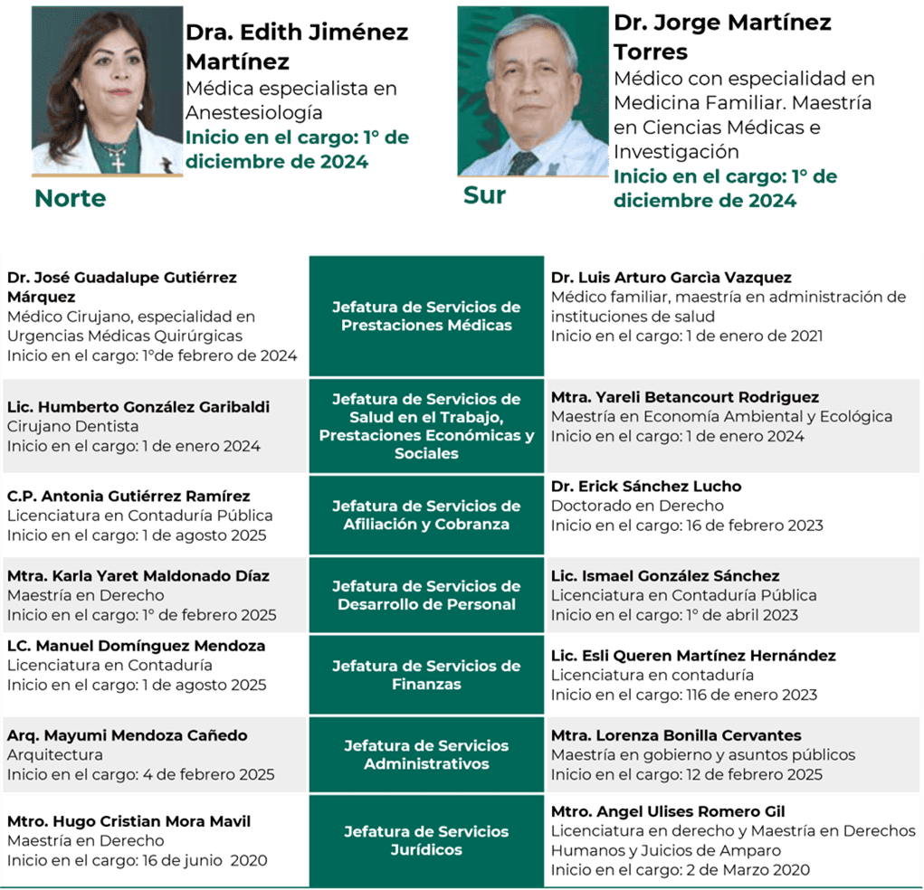
VERACRUZ

Slide 3







VERACRUZ
Población
2,934,799 36%
244,583 3%
Población estatal 8,111,813
1,449,130 18%
2,800,016 35%
683,285 8%
Datos generales
Categoría | 2018 | 2026 | Variación
PDA | 2,742,560 | 2,934,799 | 7%
Titulares | 1,515,234 | 1,703,973 | 12%
Puestos de trabajo | 752,659 | 772,380 | 3%
Pensionados | 246,025 | 316,793 | 29%
Conservación de derechos | 26,786 | 35,868 | 34%
Sin empleo asociado | 489,764 | 455,550 | -7%
Estudiantes | 442,810 | 412,922 | -7%
Seguro de Salud de Familia | 43,078 | 35,816 | -17%
Continuación voluntaria | 3,876 | 6,812 | 76%
Familiares | 1,227,326 | 1,230,826 | 0%
Esposa(o)/concubina(rio) | 426,959 | 445,408 | 4%
Hijas e hijos | 519,589 | 436,000 | -16%
Madres y padres | 280,778 | 349,418 | 24%
Personas Trabajadoras Independientes
febrero |  | Variación
2025 | 2026
11,183 | 15,717 | 41%
Personas Trabajadoras de Plataformas Digitales
Fuente: Dirección de Incorporación y Recaudación, IMSS, datos abiertos con información mensual del número de personas derechohabientes adscritas a clínicas del IMSS. Corte enero de 2026.
febrero 2026
0
*La afiliación al Seguro de Salud de Familia disminuye en virtud del incremento en los nuevos esquemas de aseguramiento.

Slide 4
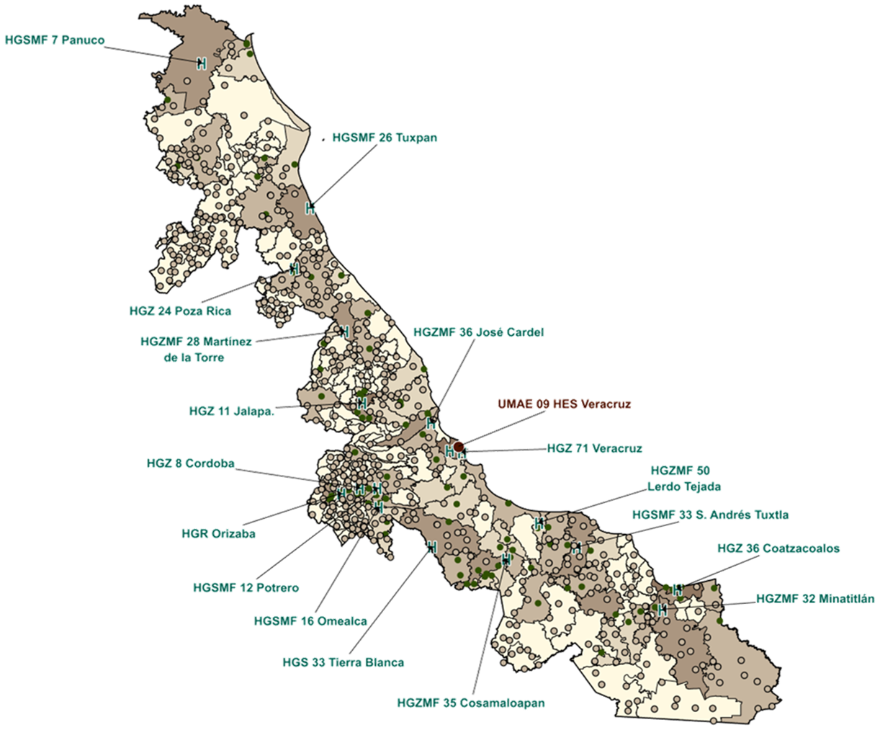
VERACRUZ
Infraestructura médica IMSS e IMSS Coplamar
2o Nivel | Unidades
HR | 6
HGZ | 10
HGS | 6
HGR | 1
TOTAL | 23
Nivel | IMSS Ordinario
 | Unidades | Consultorios de MF | Camas | Camas no censables
Primer | 104 | 371 | 0 | 208
Segundo | 17 | 58 | 1,529 | 676
Tercer | 1 | 0 | 329 | 107
Total | 122 | 429 | 1,858 | 991
IMSS-COPLAMAR
Nivel | Unidades | Consultorios de MF | Camas
Primer | 554 | 519 | 0
Segundo | 6 | 25 | 231
Total | 560 | 544 | 231
1. Incluye 103 UMF, 0 UMFH y 1 UMF-UMAA, y no incluye 26 Unidades Auxiliares de Medicina Familiar. 2. Incluye la UMAA1,
Corte de información: enero de 2026

Slide 5
VERACRUZ
Capacidad médica instalada
Segundo nivel | Inicio de Productividad | Camas | Camas no censables | Camas de cuidados intensivos | Qx* | Consultorios de especialidades
HGZ 36 Coatzacoalos | Junio de 1961 | 150 | 65 | 4 | 4 | 32
HGZMF 50 Lerdo Tejada | Diciembre de 1963 | 48 | 19 | 0 | 1 | 8
HGZ 8 Córdoba | Julio de 1964 | 130 | 59 | 0 | 3 | 29
HGSMF 16 Omealca | Julio de 1964 | 5 | 1 | 0 | 1 | 1
HGSMF 12 Potrero | Julio de 1964 | 16 | 9 | 0 | 1 | 1
HGZMF 35 Cosamaloapan | Julio de 1964 | 78 | 39 | 0 | 3 | 13
HGZ 11 Jalapa. | Noviembre de 1964 | 188 | 69 | 4 | 5 | 27
HGZMF 32 Minatitlán | Septiembre de 1969 | 62 | 52 | 0 | 2 | 13
HGS 33 Tierra Blanca | Mayo de 1972 | 21 | 12 | 0 | 1 | 5
HGSMF 7 Panuco | Marzo de 1973 | 16 | 8 | 0 | 1 | 3
HGR Orizaba | Diciembre de 1975 | 231 | 106 | 16 | 6 | 29
HGZMF 28 Martínez de la Torre | Febrero de 1976 | 53 | 27 | 0 | 1 | 9
HGZ 24 Poza Rica | Noviembre de 1976 | 126 | 58 | 8 | 3 | 24
HGSMF 33 S. Andrés Tuxtla | Noviembre de 1979 | 45 | 14 | 0 | 1 | 6
HGZMF 36 José Cardel | Mayo de 1985 | 62 | 24 | 0 | 1 | 12
HGZ 71 Veracruz | Octubre de 1994 | 238 | 95 | 10 | 4 | 22
HGSMF 26 Tuxpan | Octubre de 1996 | 60 | 19 | 0 | 1 | 6
HR Plan De Arroyos | Julio de 2025 | 0 | 0 | 0 | 0 | 0
HR Chicontepec De Tejeda | Julio de 2025 | 0 | 0 | 0 | 0 | 0
HR Papantla De Olarte | Julio de 2025 | 0 | 0 | 0 | 0 | 0
HR Zongolica | Julio de 2025 | 0 | 0 | 0 | 0 | 0
HR Coscomatepec De Bravo | Julio de 2025 | 0 | 0 | 0 | 0 | 0
HR Jáltipan De Morelos | Julio de 2025 | 0 | 0 | 0 | 0 | 0
Subtotal |  | 1,529 | 676 | 42 | 39 | 240
Corte de Información: enero de 2026
* No se consideran salas de tococirugía, expulsión y recuperación.

Slide 6
VERACRUZ
Capacidad médica instalada
UMAE | Inicio de Productividad | Camas | Camas no censables | Camas de cuidados intensivos | Qx* | Consultorios de especialidades
HES 14 Veracruz | Marzo de 1970 | 329 | 107 | 22 | 12 | 63
Subtotal |  | 329 | 107 | 22 | 12 | 63
Total |  | 1,858 | 783 | 64 | 51 | 303
Corte de Información: enero de 2026
* No se consideran salas de tococirugía, expulsión y recuperación.

Slide 7
VERACRUZ
Equipo relevante
Segundo nivel | Aparatos de Tomografía | Equipos de Resonancia Magnética | Mastógrafo | Arcos en C | Máquinas de Hemodiálisis | Sala de Hemodinamia
HGR Orizaba | 1 | 0 | 1 | 1 | 12 | 1
HGSMF 12 Potrero | 0 | 0 | 0 | 0 | 0 | 0
HR Zongolica | 0 | 0 | 0 | 0 | 0 | 0
HR Coscomatepec De Bravo | 0 | 0 | 0 | 0 | 0 | 0
HGS 33 Tierra Blanca | 0 | 0 | 0 | 0 | 9 | 0
HGZMF 35 Cosamaloapan | 1 | 0 | 1 | 1 | 0 | 0
HGZ 36 Coatzacoalos | 1 | 0 | 1 | 0 | 10 | 0
HGZMF 32 Minatitlán | 0 | 0 | 1 | 0 | 0 | 0
HR Jáltipan De Morelos | 0 | 0 | 0 | 0 | 0 | 0
HGSMF 7 Panuco | 0 | 0 | 0 | 0 | 0 | 0
HR Plan De Arroyos | 0 | 0 | 0 | 0 | 0 | 0
HGSMF 26 Tuxpan | 0 | 0 | 0 | 0 | 0 | 0
HGZ 24 Poza Rica | 1 | 0 | 1 | 1 | 7 | 0
HR Chicontepec De Tejeda | 0 | 0 | 0 | 0 | 0 | 0
HGZMF 28 Martínez de la Torre | 0 | 0 | 1 | 0 | 0 | 0
HGZ 71 Veracruz | 1 | 0 | 1 | 1 | 0 | 0
HGZ 11 Jalapa. | 1 | 0 | 2 | 3 | 18 | 1
HGSMF 33 S. Andrés Tuxtla | 0 | 0 | 0 | 0 | 0 | 0
HGZ 8 Córdoba | 1 | 0 | 1 | 1 | 6 | 0
HGSMF 16 Omealca | 0 | 0 | 0 | 0 | 0 | 0
HGZMF 50 Lerdo Tejada | 0 | 0 | 0 | 0 | 0 | 0
HR Papantla De Olarte | 0 | 0 | 0 | 0 | 0 | 0
HGZMF 36 José Cardel | 0 | 0 | 0 | 0 | 0 | 0
Subtotal | 7 | 0 | 10 | 8 | 62 | 2
Proyectos de implementación/sustitución 2019-2025. Compra 2025-2026 Fuente: Cédula de actualización de variables seleccionadas del IFU, enviadas por el OOAD. Corte de información: enero de 2026

Slide 8
VERACRUZ
Equipo relevante
UMAE | Aparatos de Tomografía | Equipos de Resonancia Magnética | Mastógrafo | Arcos en C | Máquinas de Hemodiálisis | Sala de Hemodinamia
HES 14 Veracruz | 2 | 1 | 0 | 5 | 13 | 2
Subtotal | 2 | 1 | 0 | 5 | 13 | 2
Total | 9 | 1 | 10 | 13 | 75 | 4
Proyectos de implementación/sustitución 2019-2025. Compra 2025-2026 Fuente: Cédula de actualización de variables seleccionadas del IFU, enviadas por el OOAD. Corte de información: enero de 2026

Slide 9
VERACRUZ
104 Unidades de Medicina Familiar
88 Unidades Médicas de lunes a viernes
Unidad Médica | Antigüedad | Consultorios de Medicina Familiar | Productividad a febrero
UMF 9 Yanga | 61 | 2 | 2,304
UMF 9 El Hígo | 62 | 3 | 2,330
UMF 75 Pueblo Viejo | 45 | 1 | 1,688
UMF 74 Tampico Alto | 44 | 1 | 976
UMF 70 Tres Zapotes | 36 | 1 | 1,118
UMF 7 Orizaba | 61 | 5 | 8,019
UMF 68 Veracruz | 51 | 20 | 24,090
UMF 67 Revolución | 27 | 10 | 11,012
UMF 67 Jalapa | 45 | 2 | 2,546
UMF 66 Nanchital | 27 | 2 | 922
UMF 65 Congregación | 27 | 2 | 2,016
UMF 64 Córdoba | 27 | 10 | 13,805
UMF 63 Tierra Blanca | 30 | 5 | 7,168
UMF 63 El Farallón | 33 | 1 | 585
UMF 62 Medias Aguas | 43 | 1 | 110
UMF 60 Platón Sánchez | 45 | 1 | 1,367
UMF 60 Coatzacoalcos | 27 | 6 | 9,806
UMF 6 Ixhuatlancillo | 51 | 5 | 8,834
UMF 59 Tantoyuca | 45 | 2 | 2,410
UMF 59 Choapas | 46 | 2 | 1,547
UMF 58 Jalapa | 64 | 2 | 2,094
UMF 58 Huatusco | 46 | 2 | 1,982
UMF 57 Jaltipan | 48 | 2 | 2,652
UMF 56 V. Islas | 47 | 2 | 2,965
UMF 56 Actopan | 37 | 1 | 532
UMF 55 Texistepec | 38 | 1 | 94
UMF 54 Mahuixtlán | 61 | 1 | 1,134
UMF 54 Ixmatlahuaca | 58 | 1 | 350
UMF 53 Aguadulce | 52 | 2 | 1,418
UMF 52 Cosoleacaque | 27 | 5 | 7,925
UMF 51 Ángel R. Cabada | 61 | 4 | 4,692
UMF 51 Acayucan | 53 | 5 | 7,603
UMF 50 Cuatotolapan | 61 | 1 | 327
UMF 5 Ixtaczoquitlán | 34 | 2 | 1,932
UMF 49 Gabino Barreda | 61 | 1 | 561
UMF 49 Cerro Azul | 45 | 1 | 1,550
UMF 48 Tamiahua | 45 | 1 | 1,229
UMF 48 Carlos Carrillo | 58 | 3 | 3,076
UMF 47 Amatitlan | 62 | 1 | 926
UMF 46 Gutiérrez | 45 | 1 | 1,111
UMF 46 Acula | 61 | 1 | 675
UMF 45 Tlacojalpan | 37 | 1 | 456
UMF 45 Misantla | 45 | 2 | 1,908
UMF 44 Tuxtilla | 61 | 1 | 457
UMF 44 Tlapacoyan | 45 | 1 | 1,276
UMF 43 Tres Valles | 61 | 3 | 4,149
No incluye Unidades Auxiliares de Medicina Familiar Corte de información: Semana 9 febrero 2026

Slide 10
VERACRUZ
104 Unidades de Medicina Familiar
88 Unidades Médicas de lunes a viernes
Unidad Médica | Antigüedad | Consultorios de Medicina Familiar | Productividad a febrero
UMF 43 Altotonga | 45 | 1 | 1,257
UMF 42 Paraiso Nuevo | 37 | 1 | 682
UMF 41 Otatitlán | 61 | 1 | 803
UMF 40 Nopaltepec | 62 | 1 | 756
UMF 4 Cd. Mendoza | 61 | 4 | 5,411
UMF 39 Paso Ovejas | 45 | 2 | 2,090
UMF 39 Chacaltianguis | 62 | 1 | 980
UMF 38 Tenejapan | 37 | 1 | 363
UMF 38 I. Gloria | 61 | 2 | 1,590
UMF 37 Rinconada | 45 | 1 | 1,449
UMF 37 Ciudad Cuauhtémoc | 36 | 3 | 2,198
UMF 35 Santiago Tuxtla | 42 | 2 | 2,008
UMF 34 Juan Díaz | 22 | 3 | 2,865
UMF 34 Catemaco | 47 | 2 | 1,385
UMF 32 Alvarado | 50 | 3 | 3,907
UMF 31 Los Robles | 63 | 2 | 1,030
UMF 30 Piedras Negras | 58 | 1 | 346
UMF 3 Nogales | 61 | 3 | 4,579
UMF 29 Los Naranjos | 51 | 1 | 539
UMF 28 Joachin | 63 | 1 | 505
UMF 27 Papantla | 53 | 3 | 3,469
UMF 26 I. Providencia | 61 | 1 | 504
UMF 25 S. José Abajo | 61 | 1 | 492
UMF 25 Cotaxtla | 33 | 1 | 817
UMF 24 S. Miguel | 61 | 1 | 319
UMF 23 S. Rafael | 44 | 2 | 2,212
UMF 23 S. José Tapia | 61 | 1 | 380
UMF 22 Palmas | 34 | 1 | 1,170
UMF 22 Cuatlapan | 61 | 1 | 994
UMF 21 Zempoala | 49 | 2 | 1,927
UMF 20 Saltabarranca | 45 | 2 | 1,286
UMF 2 Río Blanco | 61 | 3 | 4,928
UMF 19 Banderilla | 64 | 4 | 4,141
UMF 18 Tuzamapan | 61 | 2 | 1,366
UMF 18 Motzorongo | 61 | 1 | 720
UMF 17 Laguna Chica | 61 | 1 | 650
UMF 15 Cuichapa | 61 | 1 | 472
UMF 14 Amatlán | 62 | 1 | 938
UMF 13 Paso del Macho | 37 | 3 | 3,479
UMF 12 La Concepción | 33 | 2 | 2,805
UMF 11 Paraje Nuevo | 62 | 1 | 823
UMF 10 Cuitlahuac | 61 | 3 | 2,972
Total | 49.0 | 204 | 227,334

Slide 11
VERACRUZ
104 Unidades de Medicina Familiar
16 Unidades Médicas de tiempo completo
Unidad Médica | Antigüedad | Consultorios de Medicina Familiar | Consultorios de TC | Productividad a febrero
UMF 17 Coatepec | 61 | 7 | 3 | 16,410
UMF 1 Orizaba | 61 | 10 | 5 | 26,871
UMF 57 Veracruz | 46 | 24 | 3 | 48,754
UMF 47 Alamo | 45 | 2 | 2 | 4,291
UMF 40 Manlio Fabio Altamirano | 45 | 2 | 2 | 5,060
UMF 66 Jalapa | 44 | 28 | 10 | 59,964
UMF 61 Veracruz | 43 | 21 | 8 | 49,576
UMF 61 Córdoba | 43 | 15 | 5 | 34,393
UMF 10 Jalapa | 39 | 10 | 9 | 29,131
UMF 52 Naranjos | 33 | 1 | 1 | 3,408
UMF 30 Perote | 32 | 4 | 2 | 7,639
UMF-UMAA 15 Tejería | 18 | 6 | 5 | 15,375
UMF 74 Coatzintla | 17 | 2 | 2 | 6,270
UMF 73 Poza Rica | 15 | 20 | 5 | 38,268
UMF 37 Coatzacoalcos | 15 | 5 | 2 | 11,651
UMF 69 Coatzacoalcos | 6 | 10 | 3 | 22,844
Total | 35.0 | 167 | 67 | 379,905
No incluye Unidades Auxiliares de Medicina Familiar Corte de información: Semana 9 febrero 2026

Slide 12

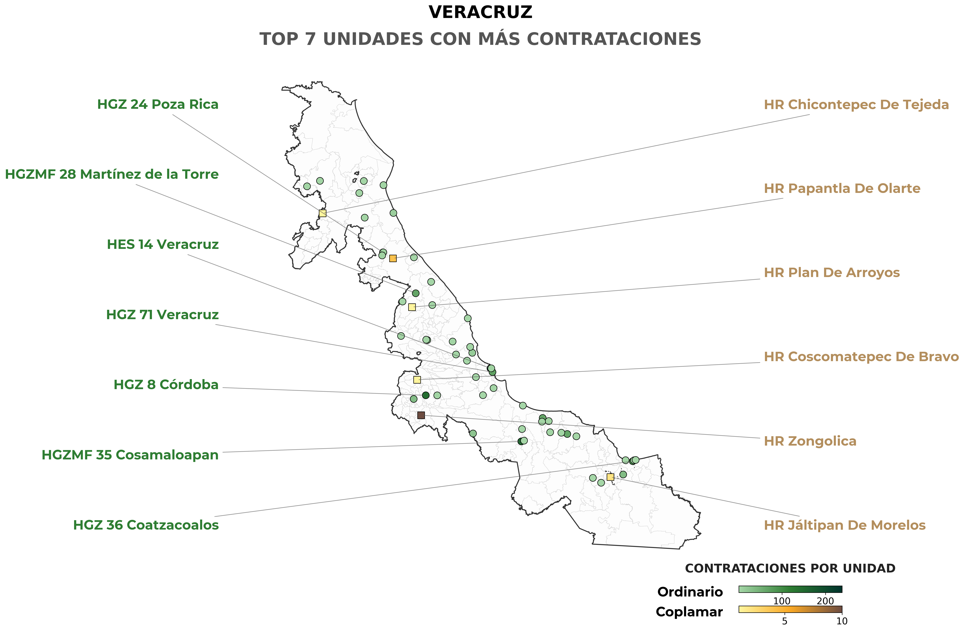
VERACRUZ
Especialistas, Draft 2025
Plazas
Total
254
419
Sustitución
165
Corte de Información: marzo 2025

Slide 13
VERACRUZ
Meta: Cirugías
Unidad medica | Qx | Meta anual | Avance a fecha Actual | Meta a fecha Actual | % Avance a mes actual | % Avance anual
HGSMF 33 S. Andrés Tuxtla | 1 | 1,825 | 188 | 283 | 66% | 10%
HGSMF 26 Tuxpan | 1 | 1,825 | 187 | 300 | 62% | 10%
HGSMF 19 Cosolapa | 1 | 1,825 | 173 | 205 | 84% | 9%
HGZ 71 Veracruz | 6 | 10,950 | 943 | 1,694 | 56% | 9%
HGZ 11 Jalapa. | 6 | 10,950 | 887 | 1,753 | 51% | 8%
HGZMF 32 Minatitlán | 3 | 5,475 | 422 | 847 | 50% | 8%
UMAA 15 Tejería | 2 | 3,650 | 279 | 510 | 55% | 8%
HGR Orizaba | 8 | 14,600 | 1,028 | 2,318 | 44% | 7%
HGZMF 36 José Cardel | 2 | 3,650 | 229 | 445 | 51% | 6%
HGZ 8 Córdoba | 5 | 9,125 | 566 | 1,200 | 47% | 6%
HGZMF 35 Cosamaloapan | 4 | 7,300 | 449 | 890 | 50% | 6%
HGZ 24 Poza Rica | 3 | 5,475 | 323 | 720 | 45% | 6%
HGZMF 28 Martínez de la Torre | 2 | 3,650 | 215 | 445 | 48% | 6%
HGZ 36 Coatzacoalos | 9 | 16,425 | 918 | 2,001 | 46% | 6%
HGZMF 50 Lerdo Tejada | 2 | 3,650 | 200 | 445 | 45% | 5%
HGSMF 12 Potrero | 2 | 3,650 | 165 | 255 | 65% | 5%
HGSMF 16 Omealca | 2 | 3,650 | 128 | 255 | 50% | 4%
HGS 33 Tierra Blanca | 2 | 3,650 | 99 | 410 | 24% | 3%
SUBTOTAL | 61 | 111,325 | 7,399 | 14,976 | 52% | 7%
Avance alcanzado respecto a la meta establecida para el mismo periodo. Corte de información: Semana: 9 febrero 2026

Slide 14
VERACRUZ
Meta: Cirugías
Unidad medica | Qx | Meta anual | Avance a fecha Actual | Meta a fecha Actual | % Avance a mes actual | % Avance anual
HES 14 Veracruz | 12 | 21,900 | 1,183 | 3,388 | 35% | 5%
SUBTOTAL | 12 | 21,900 | 1,183 | 3,388 | 35% | 5%
TOTAL | 73 | 133,225 | 8,582 | 18,364 | 50% | 6%
Avance alcanzado respecto a la meta establecida para el mismo periodo. Corte de información: Semana: 9 febrero 2026

Slide 15
VERACRUZ
Meta: Consultas de especialidad
Unidad medica | Consultorios | Meta Anual | Atenciones a la fecha | Meta a la fecha | % Avance a mes actual | % Avance anual
HGSMF 12 Potrero | 1 | 6,570 | 850 | 2,124 | 40% | 13%
HGZMF 32 Minatitlán | 8 | 52,560 | 6,753 | 11,682 | 58% | 13%
HGZ 71 Veracruz | 16 | 105,120 | 13,198 | 23,364 | 56% | 13%
HGR Orizaba | 24 | 157,680 | 17,294 | 29,736 | 58% | 11%
HGSMF 26 Tuxpan | 3 | 19,710 | 2,058 | 4,248 | 48% | 10%
HGZ 11 Jalapa. | 25 | 164,250 | 17,131 | 27,612 | 62% | 10%
HGZMF 35 Cosamaloapan | 9 | 59,130 | 5,819 | 11,682 | 50% | 10%
HGZ 36 Coatzacoalos | 24 | 157,680 | 14,375 | 33,984 | 42% | 9%
HGZ 8 Córdoba | 22 | 144,540 | 11,482 | 23,364 | 49% | 8%
HGZMF 50 Lerdo Tejada | 5 | 32,850 | 2,569 | 6,372 | 40% | 8%
HGZMF 36 José Cardel | 8 | 52,560 | 3,921 | 8,024 | 49% | 7%
UMAA 15 Tejería | 7 | 45,990 | 3,086 | 6,608 | 47% | 7%
HGS 33 Tierra Blanca | 4 | 26,280 | 1,761 | 3,776 | 47% | 7%
HGZ 24 Poza Rica | 16 | 105,120 | 6,722 | 16,048 | 42% | 6%
HGSMF 33 S. Andrés Tuxtla | 5 | 32,850 | 1,882 | 4,720 | 40% | 6%
HGSMF 16 Omealca | 1 | 6,570 | 302 | 944 | 32% | 5%
HGZMF 28 Martínez de la Torre | 6 | 39,420 | 1,525 | 6,018 | 25% | 4%
HGSMF 19 Cosolapa | 2 | 13,140 | 308 | 1,888 | 16% | 2%
SUBTOTAL | 186 | 1,222,020 | 111,036 | 222,194 | 45% | 8%
Avance alcanzado respecto a la meta establecida para el mismo periodo. Corte de información: Semana: 9 febrero 2026

Slide 16
VERACRUZ
Meta: Consultas de especialidad
Unidad medica | Consultorios | Meta Anual | Atenciones a la fecha | Meta a la fecha | % Avance a mes actual | % Avance anual
HES 14 Veracruz | 43 | 282,510 | 20,976 | 45,666 | 46% | 7%
SUBTOTAL | 43 | 282,510 | 20,976 | 45,666 | 46% | 7%
TOTAL | 229 | 1,504,530 | 132,012 | 267,860 | 49% | 9%
Avance alcanzado respecto a la meta establecida para el mismo periodo. Corte de información: Semana: 9 febrero 2026

Slide 17
VERACRUZ
Meta: Resumen
 | Metas anuales | Productividad esperada a la fecha | Productividad a la fecha | % de avance a la fecha | % avance anual
Consulta de Medicina Familiar | 701,568 | 119,335 | 74,248 | 62% | 11%
Consulta de Medicina Familiar | 4,610,304 | 773,137 | 464,708 | 60% | 10%
Consulta de especialidad | 1,222,020 | 222,194 | 111,036 | 50% | 9%
Consulta de especialidad | 282,510 | 45,666 | 20,976 | 46% | 7%
Cirugías electivas | 111,325 | 14,976 | 7,399 | 49% | 7%
Cirugías electivas | 21,900 | 3,388 | 1,183 | 35% | 5%
OOAD
 | Metas anuales | Productividad esperada a la fecha | Productividad a la fecha | % de avance a la fecha | % avance anual
Consulta de especialidad | 282,510 | 45,666 | 20,976 | 46% | 7%
Cirugías electivas | 21,900 | 3,388 | 1,183 | 35% | 5%
UMAE
Corte de información: semana 9, febrero 2026

Slide 18
VERACRUZ
Tiempos de espera
Especialidad | Total
Cirugía General | 4,163
Traumatología y ortopedia | 2,346
Oftalmología | 1,088
Ginecología | 840
Obstetricia | 777
Urología | 536
Otorrinolaringología | 416
Cardiología | 263
Cirugía oncológica | 210
Cirugía Pediátrica | 170
Total | 10,809
Cirugía prioritaria | Total
Colecistectomías | 946
Catarata | 633
Hernioplastías abdominales | 538
Sustitución de rodilla | 348
Histerectomías | 283
Sustitución de cadera | 161
Mastectomías | 69
Total | 2,978
Corte de información: semana 9, febrero 2026

Slide 19






VERACRUZ
Personal Total: 16,060 Personal de Salud: 26,465
Médicos Generales
+65.1%
Médicos Especialistas
+31.4%
2018 | 2026
241 | 398
2018 | 2026
2,797 | 3,674
Enfermeras
+10.0%
Paramédicos
+14.4%
2018 | 2026
5,250 | 5,776
2018 | 2026
3,772 | 4,316
Residentes
+46.7%
Técnicos
-7.4%
2018 | 2026
706 | 1,036
2018 | 2026
929 | 860
Fuente: Dirección de Administración. Base SIAP comparativa del diciembre 2018 con el febrero 2026.
Egreso de residentes
2025 | Cantidad
Medicina Familiar | 91
Medicina de Urgencias | 77
Medicina Interna | 31
Anestesiología | 26
Traumatología y Ortopedia | 20
2026 | Cantidad
Medicina Familiar | 92
Medicina de Urgencias | 64
Cirugía General | 26
Anestesiología | 24
Epidemiología | 23
Se muestra el total de egresos en la entidad y sólo las cinco especialidades con mayor egresos de cada año. Corte de información febrero 2026. Fuente: Dirección de Prestaciones Médicas.
Vacantes
Personal médico | 416
Personal de Enfermería | 142
Personal administrativos y básico | 266
Personal paramédico y técnico | 158
Total | 982
Fuente: Sistema de Información Operativa. Personal de base. Corte de información: enero 2026.

Slide 20

VERACRUZ
Principales motivos de consulta, egresos, defunciones y cirugías
Medicina Familiar | Especialidades | Cirugías | Egresos | Defunciones
Enfermedades del corazón (1,123,531) | Traumatismos e intoxicaciones (102,303) | Traumatismos y envenenamientos (14,863) | Traumatismos e intoxicaciones (16,277) | Enfermedades del corazón (1,087)
Diabetes mellitus (1,074,619) | Tumores malignos (97,817) | Cesárea (9,009) | Embarazo, parto y puerperio (13,590) | Tumores malignos (793)
Infecciones respiratorias agudas (196,194) | Enfermedades y trastornos de las articulaciones (69,271) | Cirugía de cataratas (Facoemulsificación con implante de lente intraocular) (6,101) | Insuficiencia renal (10,611) | Diabetes mellitus (765)
traumatismos e intoxicaciones (159,355) | Insuficiencia renal (62,635) | Cirugía de Hernias (Hernioplastía) (5,210) | Tumores malignos (6,119) | Neumonía e influenza (749)
Enfermedades mentales (156,387) | Enfermedades del corazón (61,859) | Enfermedades de la piel y del tejido subcutáneo (5,009) | Enfermedades de la vesicula biliar (5,276) | Insuficiencia renal (639)
ESTADO DE MÉXICO
El número de casos se presentan entre paréntesis. Fuente: IMSS/DPM/División de Información en Salud/Motivos de Consulta Externa (SUI27). Sistema de información Médico Operativo Central (SIMOC). Periodo: enero-diciembre 2025
Día típico
21,645
consultas de Medicina Familiar
1,589
consultas
dentales
229
cirugías
329
egresos
5,950
consultas de Especialidad
2,990
consultas de Urgencias
29
partos
consultas diarias
32,174
Corte de información: noviembre 2025

Slide 21
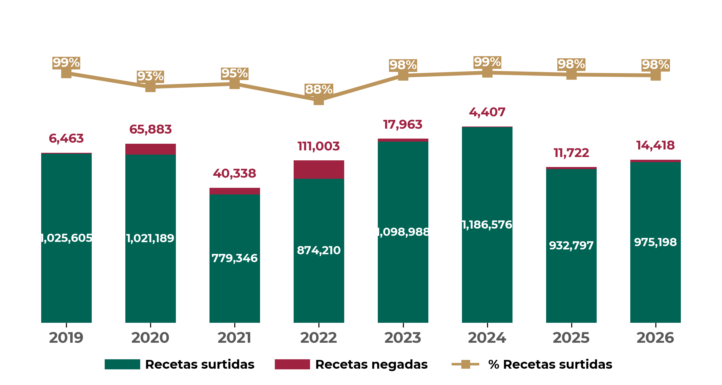
VERACRUZ
Abasto Recetas
Recetas surtidas y negadas
Comparación interanual de enero a febrero de cada año
Fuente: Portal de Control de Abasto. En 2026, se muestra lo correspondiente al periodo del 1 de enero al 28 de febrero de 2026.
Recetas manuales y electrónicas
Año | Manuales | Electrónicas | Porcentaje de electrónicas
2019 | 164,872 | 1,791,472 | 91.6%
2026 | 115,673 | 1,765,969 | 93.9%
Fuente: Portal de Control de Abasto. En 2026, se muestra lo correspondiente al periodo del 1 de enero al 28 de febrero de 2026.

Slide 22

VERACRUZ
Acciones 2025
Descripción | Monto (mdp)
Equipo médico y electromecánico
Adquisición de 529 piezas de equipo médico: 392 camillas, 119 sillas de ruedas, 8 refrigeradores para vacunas, 6 mastógrafos, 2 congeladores para vacunas, 1 angiógrafo y 1 tomógrafo. | $157.3
Adquisición de 63 piezas de equipo electromecánico: 39 aires acondicionados, 11 plantas de lavado, 8 elevadores y 5 cuartos de máquinas. | $508.5
Inversión conservación
Intervención en áreas de Accesibilidad (rampas) en 1 unidad | $4.5
Intervención en áreas de Accesibilidad (rampas) en 2 unidades | $2.4
Intervención en áreas de Hemodiálisis Interna en 1 unidad | $11.6
Intervención en áreas de Hemodiálisis Interna en 2 unidades | $6.7
Intervención en áreas de Hemodiálisis Interna en 5 unidades | $29.1
Intervención en áreas de Mejora en Subdelegaciones en 1 unidad | $2.5
Intervención en áreas de Mejora en Subdelegaciones en 3 unidades | $16.7
Intervención en áreas de Residencias Médicas en 2 unidades | $21.8
Intervención en áreas de Residencias Médicas en 20 unidades | $25.5
Intervención en áreas de Residencias Médicas en 4 unidades | $3.9
Intervención en áreas de Salud Mental en 1 unidad | $5.1
Intervención en áreas de Salud Mental en 1 unidad | $0.7
Intervención en áreas de Salud Mental en 4 unidades | $4.3
Intervención en áreas de Terapia Intensiva en 1 unidad | $45.8
Intervención en áreas de Terapia Intensiva en 1 unidad | $1.8
Programa Anual de Operaciones
Mantenimiento a equipo médico, onda de calor, mantenimiento a centrales de aire grado médico, entre otros | $564.5
Proyectos de infraestructura
HGZ de 144 camas, Minatitlán | $3,538.3
¿Qué se hará?
2025
4,951.0 mdp

Slide 23

VERACRUZ
Inversión, 2019-2024
Descripción | Monto (mdp)
Obras de infraestructura
Albergue Comunitario 60 camas Programa IMSS-Bienestar, Chicontepec | $45.0
Ampliación y Remodelación de UCIN HGR 1, Orizaba | $12.4
Clínica de Detección y Diagnóstico del Cáncer de Mama en Veracruz Norte | $85.2
Mejora en Guarderías, Veracruz, Xalapa, Poza Rica | $10.3
Nueva Sala de Hemodinamia en HGR 1 Orizaba | $47.9
Remodelación de Sala de Hemodiálisis HGR 1, Orizaba | $9.5
Remodelación integral de baños en los Centro de Seguridad Social de Xalapa, Coatepec y Tuxpan | $5.9
UMF de 10 consultorios en Coatzacoalcos | $189.8
Unidad de Trasplante Hematopoyético HES 14 CMN "Adolfo Ruiz Cortines" | $17.0
Proyectos de conservación
Adquisición y sustitución de equipo electromecánico: 32 lavadoras, 26 secadoras, 21 componentes de aire acondicionado, 14 elevadores, 13 generadores de vapor, 4 cámaras de refrigeración y 2 montacargas. | $451.1
Dignificación y Rehabilitación en 32 Unidades de Medicina Familiar | $83.9
Intervención de 47 salas de quirófanos, tococirugía y expulsión en 13 unidades médicas: HGR Orizaba (7 salas), HGZ 71 Veracruz (6), HGZ 35 Cosamaloapan (6), HGZ 8 Córdoba (4), HGZ 11 Xalapa (3), HGZ 26 Tuxpan (3), HGZ 28 Mtz. de la Torre (3), HGZ 33 Tierra Blanca (3), HGZ 36 Coatzacoalcos (3), HGZ 50 Lerdo de Tejada (3), HGZ 24 Poza Rica (2), HGZ 32 Minatitlán (2) y UMMA 242 Veracruz (2). | $21.7
Recurso para mantenimiento de infraestructura | $500.9
Rehabilitación de almacenes, residencias y unidades médicas | $124.0
Rehabilitación mayor de 5 hospitales prioritarios, HGZ 36 Coatzacoalcos, HGR 1 Orizaba, HGZ 8 Córdoba, HGSZ 26 Tuxpan, HGSZ 33 San Andrés Tuxtla. | $58.5
¿Qué se hizo? 2019-2024
1,663.1 mdp

Slide 24


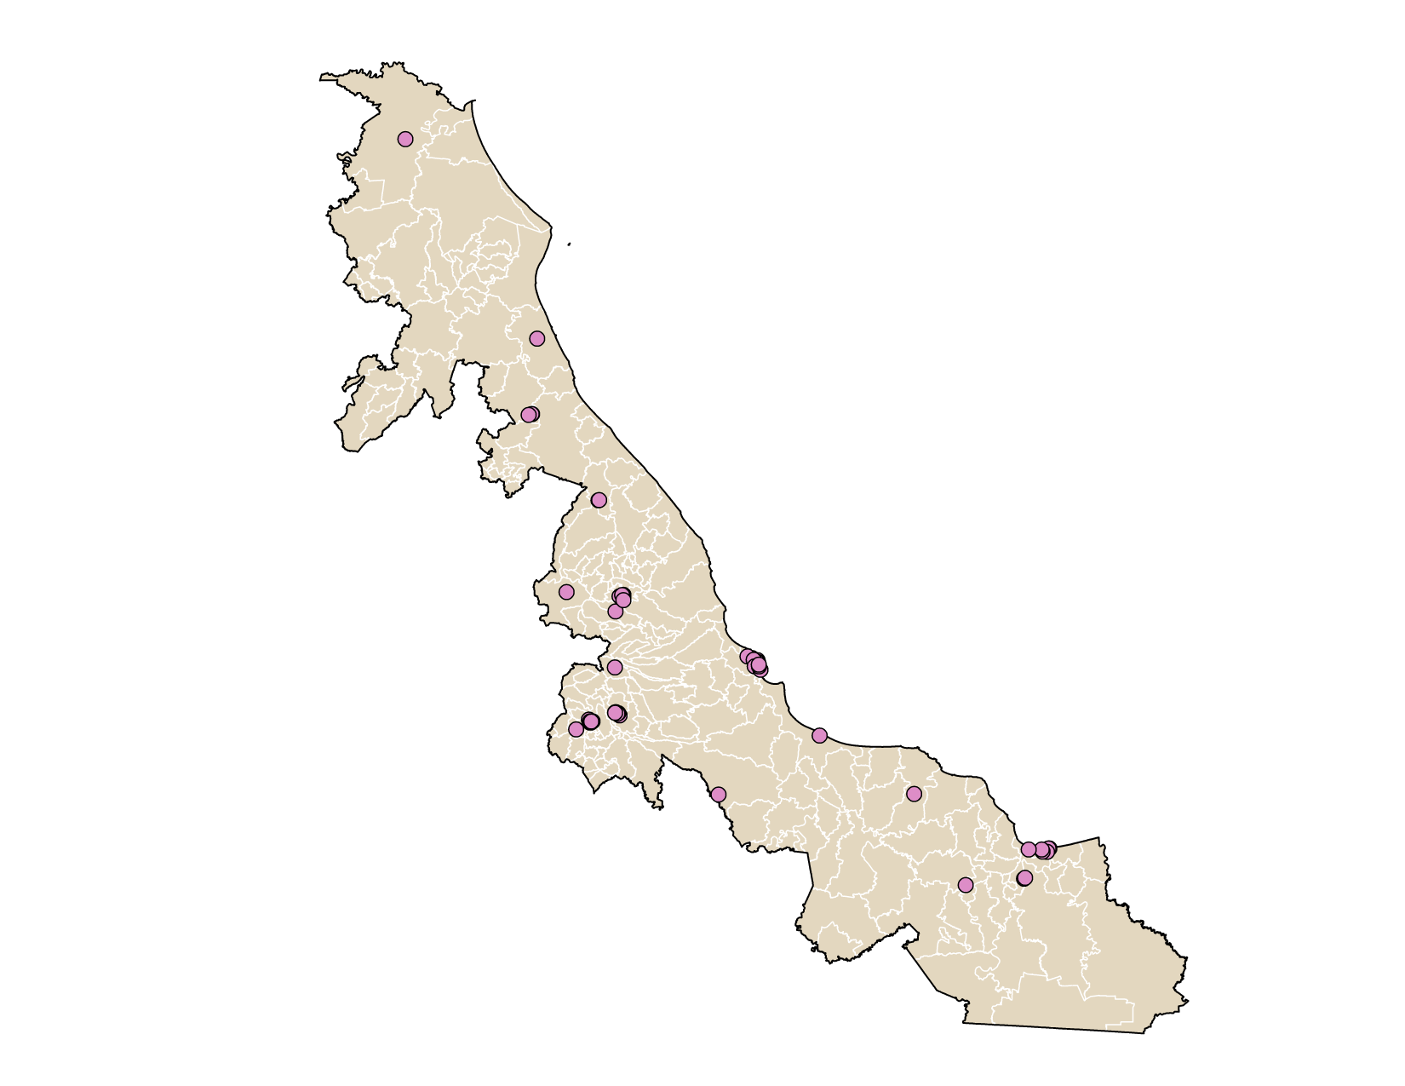
VERACRUZ
Infraestructura de prestaciones sociales
GUARDERÍAS
57 unidades 3 directas 54 indirectas | 6,339 inscritos 382 en espera
BIENESTAR SOCIAL
1 CRESTCAP | Jalapa
1 CRESTCAP | Coatzacoalcos
10 Centros de Seguridad Social | Coatepec, Xalapa, Tuxpan, Boca del Río, Tlapacoyan, Poza Rica, Córdoba, Coatzacoalcos, Cosamaloapan y Orizaba
1 Teatro | Córdoba
CENTROS VACACIONALES, VELATORIOS Y TIENDAS
6 Tiendas IMSS-SNTSS | No. 84 Cosamaloapan, No. 124 Minatitlán, No. 57 Orizaba, No. 160 Tierra Blanca, No. 54 Xalapa y 55 Veracruz
1 Velatorio | Veracruz
Guarderías 57
Fuente: Boletín de guarderías enero de 2026.

Slide 25
VERACRUZ
Actividad económica
PRINCIPALES EMPLEADORES
Empleador público | Empleos Anterior | Empleos Actual | Variación | Empleador Privado | Empleos Anterior | Empleos Actual | Variación
SECRETARIA DE EDUCACION | 55,642 | 55,575 | -0.1% | CADENA COMERCIAL OXXO SA DE CV | 8,684 | 8,680 | -0.1%
INSTITUTO MEXICANO DEL SEGURO SOCIAL | 26,621 | 26,465 | -0.6% | TIENDAS CHEDRAUI SA DE CV | 8,566 | 8,193 | -4.4%
GOBIERNO DEL ESTADO DE VERACRUZ PODER EJECUTIVO | 21,090 | 21,087 | 0.0% | NUEVA WAL MART DE MEXICO S DE RL DE CV | 7,258 | 7,037 | -3.0%
Puestos de trabajo, por tipo de sector
-7.15%
-1.74%
-1.50%
-0.65%
-0.24%
+1.06%
+2.70%
+3.05%
+6.97%
Puesto de trabajo, por tipo de contratación
Feb 2025
Feb 2026
Mes | Permanente |  | Eventual |  | Total
 | Urbano | Campo | Urbano | Campo
Feb 2025 | 624,452 | 29,834 | 108,763 | 19,284 | 782,333
Feb 2026 | 642,009 | 26,714 | 101,329 | 18,923 | 788,975
Variación % | +3% | -10% | -7% | -2% | +1%
Fuente: Dirección de Incoporación y Recaudación.

Slide 26

VERACRUZ
Puestos de trabajo y salario base de cotización
 | 2018 Diciembre | 2026 Febrero | Variación % | Nacional Febrero | Salario Mensual
Salario Base de Cotización | $361.66 | $653.20 | 0.3% | $664.09 | $19,596.0
Puestos de trabajo comparación interanual de cada año
$653.20
SBC
Febrero
2018
2019
2020
2021
2022
2023
2024
2025
2026
PRINCIPALES DEUDORES
Categoría | Deudores | Monto de deuda (mdp)
Principal deudor privado | ASOCIACION DE CAÑEROS PROPIETARIOS R EJ Y COM DEL ING LA MARGARITA, A.C. | $22,820.21
 | ARAB SEGURIDAD PRIVADA SA DE CV | $19,444.95
 | TRANSPORTES RAFAGAS DEL GOLFO SA DE CV | $17,642.68
Principal deudor público | Comisión Municipal de Agua y Sanemiento de Las Flores | $1,051.67
 | Comisión Municipal de Agua Potable y Saneamiento de Lerdo de Tejada | $2,092.26
 | Instituto del Fondo Nacional de la Vivienda para los Trabajadores Sin Tipo de Sociedad | $3.14
Salario base de cotización: se utilizo para deflactar el INPC a febrero de 2026 144.307, para diciembre 2018 es 103.02, el indice para dividir diciembre 2018 es de 0.713895.
Fuente: Dirección de Incorporación y Recaudación enero 2026.

Slide 27
VERACRUZ PROGRAMA IMSS-COPLAMAR
Infraestructura
2. Población beneficiada
Unidades | Total
Hospital Rural | 6
Unidad Médica Rural | 520
Brigada Salud | 33
Unidad Médica Móvil | 15
Total | 581
379,440
Derechohabiente
1,449,130
Población adscrita
1,069,690
Población abierta
524,103
Población en localidades indígenas
3. Productividad
Concepto | Productividad | Día Típico
Total consultas | 133,604 | 480
Familiar | 55,697 | 214
Estomatología | 18,372 | 71
Urgencias | 29,716 | 82
Especialidades | 29,819 | 115
Cirugías | 7,131 | 20
Partos | 5,987 | 17
Egresos Hosp. | 14,193 | 39
133,604
consultas anuales
7,131
cirugías anuales
enero-diciembre 2025
4. Personal
Disciplina | Base | Confianza | Estatuto A | Sustitutos | Total
Médicos | 489 | 11 | 2 | 41 | 543
Enfermeras | 727 | 5 | 1 | 528 | 1,261
Paramédicos | 66 | 0 | 6 | 22 | 94
Administrativas | 54 | 3 | 14 | 12 | 83
Servicios Generales | 187 | 2 | 4 | 66 | 259
Acción Comunitaria | 0 | 3 | 3 | 0 | 6
Total | 1,523 | 24 | 30 | 669 | 2,246
5. Organización comunitaria
OOAD | Voluntarios Rurales | Comités de Salud | Integrantes de Comités | Voluntarios | Parteras Voluntarias | Médicos Tradicionales
Total Programa | 1,250 | 1,498 | 9,258 | 13,311 | 448 | 63
Total Programa | 1,193 | 1,293 | 7,913 | 12,932 | 648 | 64
enero-diciembre 2025

Slide 28
VERACRUZ
Especialistas, Draft
Programa IMSS Ordinario Veracruz Sur
Corte de Información: marzo 2025

Slide 29
VERACRUZ
Especialistas, Draft
Programa IMSS Ordinario Veracruz Sur (cont.)
Corte de Información: marzo 2025

Slide 30
VERACRUZ
Especialistas, Draft
Programa IMSS Ordinario Veracruz Sur (cont.)
Corte de Información: marzo 2025

Slide 31
VERACRUZ
Especialistas, Draft
Programa IMSS Ordinario Veracruz Sur (cont.)
Programa IMSS Ordinario Veracruz Norte
Corte de Información: marzo 2025

Slide 32
VERACRUZ
Especialistas, Draft
Programa IMSS Ordinario Veracruz Norte (cont.)
Corte de Información: marzo 2025

Slide 33
VERACRUZ
Especialistas, Draft
Programa IMSS Ordinario Veracruz Norte (cont.)
Corte de Información: marzo 2025

Slide 34
VERACRUZ
Especialistas, Draft
Programa IMSS Ordinario Veracruz Norte (cont.)
Corte de Información: marzo 2025

Slide 35
VERACRUZ
Especialistas, Draft
Programa IMSS Ordinario Veracruz Norte (cont.)
Corte de Información: marzo 2025

Slide 36
VERACRUZ
Especialistas, Draft
Programa IMSS Ordinario Veracruz Norte (cont.)
Corte de Información: marzo 2025

Slide 37
VERACRUZ
Especialistas, Draft
Programa IMSS Ordinario Veracruz Norte (cont.)
Corte de Información: marzo 2025

Slide 38
VERACRUZ
Especialistas, Draft
Programa IMSS Ordinario Veracruz Norte (cont.)
Corte de Información: marzo 2025

Slide 39
VERACRUZ
Especialistas, Draft
Programa IMSS Ordinario Veracruz Norte (cont.)
Corte de Información: marzo 2025

Slide 40
VERACRUZ
Especialistas, Draft
Programa IMSS Ordinario Veracruz Norte (cont.)
Corte de Información: marzo 2025

Slide 41
VERACRUZ
Especialistas, Draft
Programa IMSS Ordinario UMAE 09 HES Veracruz
Programa IMSS--Coplamar
Corte de Información: marzo 2025

Slide 42
VERACRUZ
Especialistas, Draft
Programa IMSS--Coplamar (cont.)
Corte de Información: marzo 2025

Slide 43
VERACRUZ
Especialistas, Draft
Programa IMSS--Coplamar (cont.)
Corte de Información: marzo 2025

